Slide 1
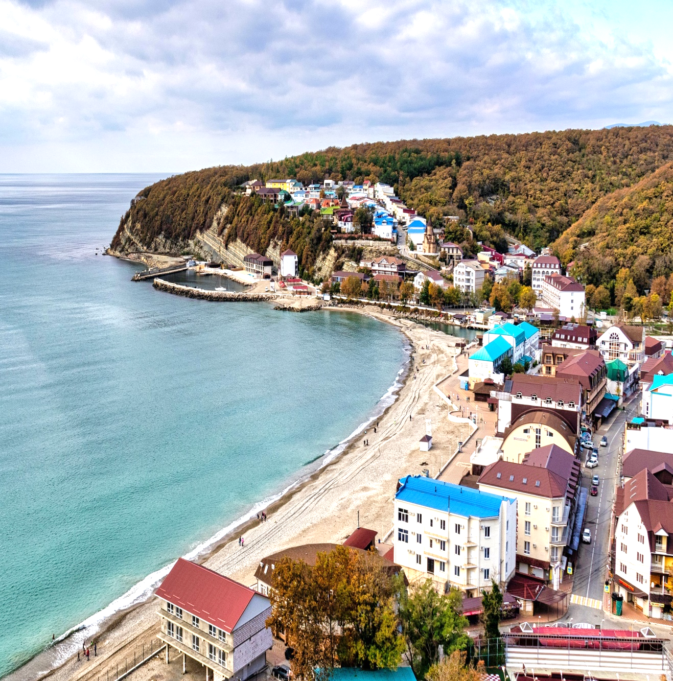

ОТЧЕТ
ОБ ИСПОЛНЕНИИ БЮДЖЕТА НОВОМИХАЙЛОВСКОГО
ГОРОДСКОГО ПОСЕЛЕНИЯ
ТУАПСИНСКОГО РАЙОНА
ЗА 2024 ГОД

Slide 2
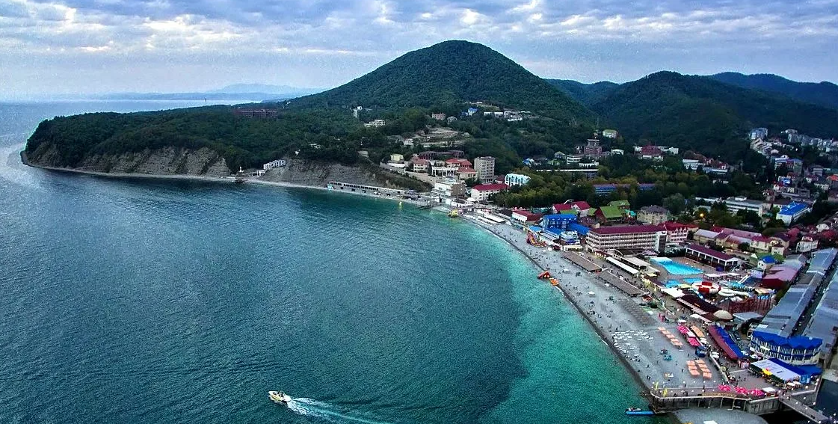
Бюджет Новомихайловского городского поселения Туапсинского района
Настоящий информационный сборник «Бюджет для граждан» посвящен отчету об исполнении бюджета Новомихайловского городского поселения Туапсинского района за 2024 год.
Данный отчет является основным документом, в котором содержатся сведения о том, какие доходы получил бюджет по итогам года, на какие цели и в каком объеме были израсходованы бюджетные средства.
В этом сборнике мы хотим познакомить население Туапсинского района не только с цифрами, объемами доходов и расходов, но и пояснить, каким образом были получены соответствующие доходы и каких результатов удалось добиться в результате расходования бюджетных средств.

Slide 3


Бюджет
Новомихайловского городского поселения
Туапсинского района
Публичные слушания
по рассмотрению Отчета об исполнении бюджета Новомихайловского городского поселения Туапсинского района за 2024 год состоялись 6 июня 2025 г.
и проведены с соблюдением всех процедур проведения публичных слушаний
Получено положительное Заключение
Контрольно-счетной палаты муниципального образования Туапсинский муниципальный округ Краснодарского края
на предмет соблюдения параметров
формирования и исполнения бюджета
(от 16 апреля 2025 г.)

Slide 4

Бюджет
Новомихайловского городского поселения Туапсинского района
Утвержден решением Совета Новомихайловского городского поселения Туапсинского района от 14 декабря 2023 г. № 378
«О бюджете Новомихайловского городского поселения Туапсинского района на 2024 год и плановый период 2025 и 2026 годов»
(с последующими внесенными изменениями)

Slide 5

Основные характеристики бюджета Новомихайловского городского поселения
Туапсинского района за 2024 год
Дефицит(-)
Профицит (+)
Доходы
Расходы
тыс. рублей
план
факт
план
факт
план
факт
43,1 %
млн. руб.
38,2 %
339 240,7
322 713,4
-58 464,9
787 025,5
845 490,4
16 527,4

Slide 6
Доходы бюджета
Новомихайловского городского поселения
Туапсинского района за 2024 год

Slide 7
Исполнение бюджета Новомихайловского городского поселения Туапсинского района по налоговым и неналоговым доходам за 2024 год
тыс. рублей
Факт 2023
234 013
План 2024
222 426
Факт 2024
269 801

Slide 8

РАСХОДЫ БЮДЖЕТА
Новомихайловского городского поселения Туапсинского района
 | План (тыс. руб.) | Исполнено (тыс. руб.) | % исполнения
ВСЕГО | 845 490,4 | 322 713,4 | 38,2
Общегосударственные вопросы | 76 489,3 | 67 316,5 | 88,0
Национальная оборона | 917,8 | 833,6 | 90,8
Национальная безопасность и правоохранительная деятельность | 14 776,8 | 14 659,5 | 99,2
Национальная экономика | 20 818,4 | 20 261,8 | 97,3
Жилищно-коммунальное хозяйство | 654 533,5 | 143 159,0 | 21,9
Образование | 70,0 | 70,0 | 100,0
Культура, кинематография | 56 531,9 | 55 473,7 | 98,1
Социальная политика | 5 794,8 | 5 763,7 | 99,5
Физическая культура и спорт | 15 557,9 | 15 175,5 | 97,5

Slide 9


Расходная часть бюджета программном формате
на основе 16 муниципальных программ
Новомихайловского городского поселения
ИСПОЛНЕНИЕ БЮДЖЕТА НОВОМИХАЙЛОВСКОГО ГОРОДСКОГО ПОСЕЛЕНИЯ ТУАПСИНСКОГО РАЙОНА В РАМКАХ МУНИЦИПАЛЬНЫХ ПРОГРАММ План 821 млн 049,1 тыс. руб., Факт 299 млн 937,4 тыс. руб. (36,5%)
92,9 % расходов, исполненных в рамках муниципальных программ, отрасль ЖКХ приходится 53,4 % и на социальную направленность 25,5 % от общих расходов
Notes:
Факт по соцсфере-2 449 936,3 разделы 07,08,09,10,11

Slide 10
Расходы в рамках муниципальных программ
(тыс. рублей)
ПЛАН
ФАКТ
%
Всего:
821 049,1
299 937,4
36,5
ЖКХ
672 173,1
160 287,7
23,8
Соц. сфера (культура, спорт, молодежная и социальная политика)
78 345,9
76 553,4
97,7
Обеспечение деятельности учреждений
55 027,7
48 578,8
88,3
Обеспечение безопасности
10 667,3
10 550,1
98,9
Дорожное хозяйство и архитектура
2 684,3
2 638,5
98,3
Прочие (управление ОМС, малый бизнес, поддержка казачества, ТОСы и др.)
2 150,8
1 328,9
96,7

Slide 11
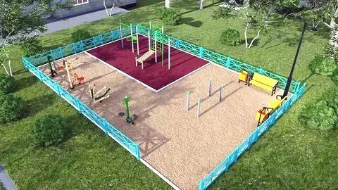
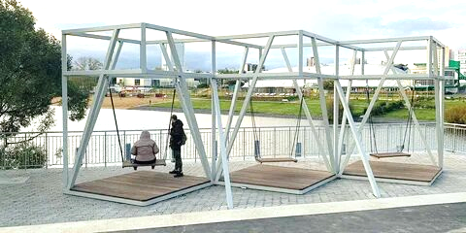
Межбюджетные трансферты
За счет средств Краснодарского края – 64 742,0 тыс. рублей:
Благоустройство многофункциональной и детской игровой площадки по
ул. Заречная, 25а, мкр. Остров пгт. Новомихайловский в рамках поддержки местных инициатив по итогам краевого конкурса – 6 561,0 тыс. рублей
Благоустройство парковой территории вблизи дома культуры, расположенного по адресам: п. Новомихайловский, ул. Юности, 9 и 12, и поставку городской качели – 10 322,0 тыс. рублей

Slide 12

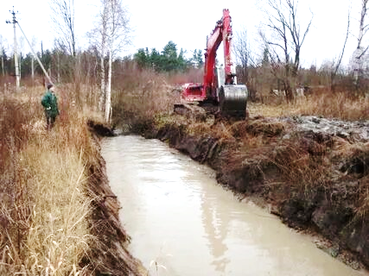
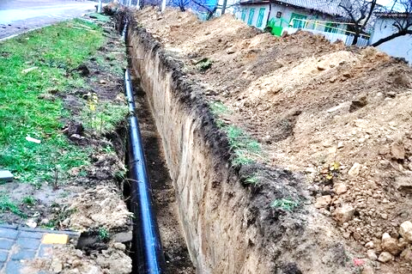
Межбюджетные трансферты
Обеспечение жильем молодых семей – 559,6 тыс. рублей
Участие в предупреждении чрезвычайных ситуаций, в части проведения экстренных мероприятий по расчистке русел рек от поваленных деревьев и других древесных остатков – 4 109,5 тыс. рублей
Организация водоснабжения и водоотведения по объекту «Реконструкция водопроводной сети протяженностью 5 000 м пгт. Новомихайловский» – 41 350,8 тыс. рублей

Slide 13
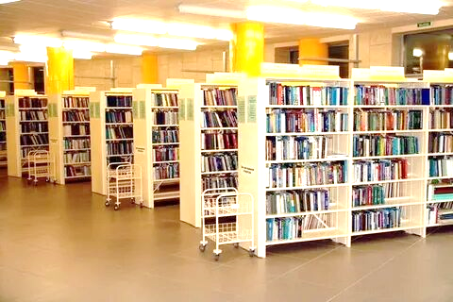
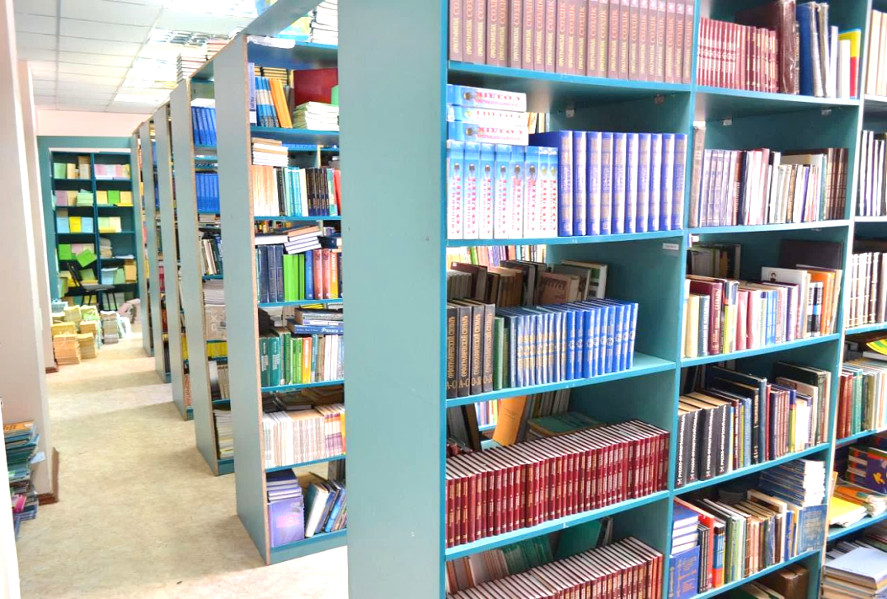
Межбюджетные трансферты
За счет средств бюджета Туапсинского района – 4 млн 926,4 тыс. рублей
Дотации на сбалансированность бюджета - проведены мероприятия по повышению заработной платы работникам культуры до среднего краевого уровня 3 518,8 тыс. рублей.
Организация библиотечного обслуживания населения-осуществления функций межпоселенческой библиотеки, комплектования и обеспечения сохранности ее библиотечного фонда 1 407,6 тыс. рублей

Slide 14
СПАСИБО
ЗА ВНИМАНИЕ

